Slide 1
Kernidee
0 – Nichts und doch so wichtig!

Slide 2
Einführung
Den Ausgangspunkt bildet ein Zusatzbeispiel bei der 3. Mathematikschularbeit:
***)
Heinz glaubt, dass 303,03 größer als 303,3 ist. Erkläre ihm, dass das leider nicht stimmt.
Erklärung:

Slide 3
Autographensammlung nach der Schularbeit:

Slide 4
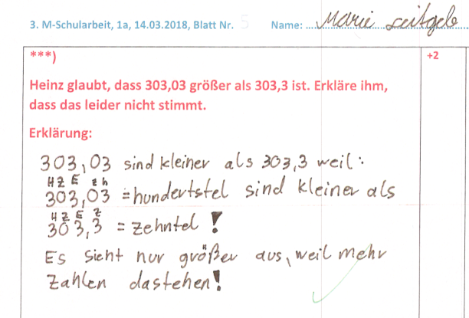
Das machen wir ab!

Slide 5
Folgeauftrag: Ich mache das so!

Slide 6
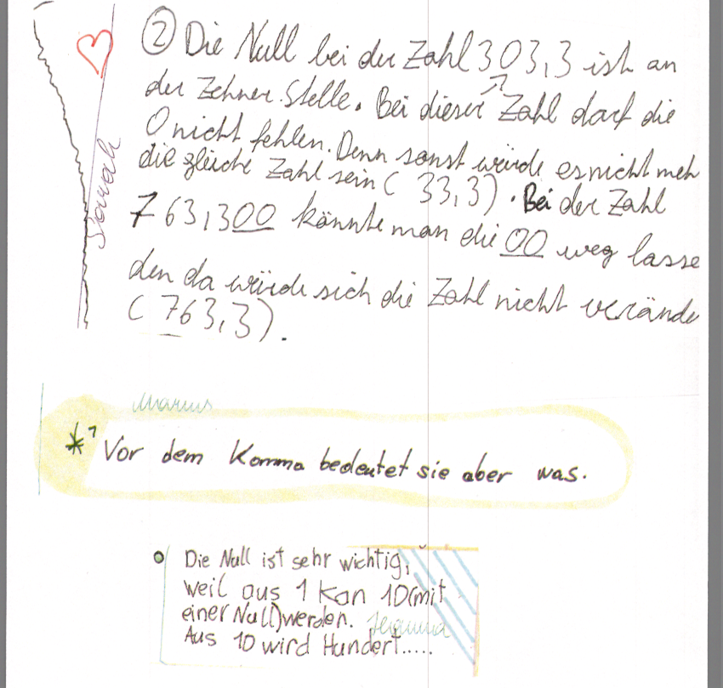
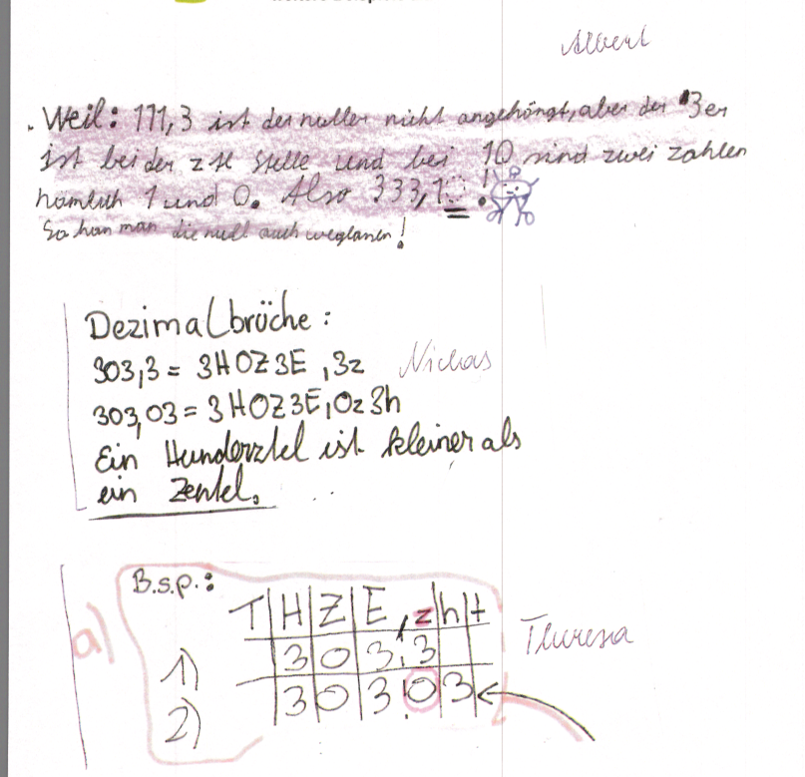
Wie machst du es?
Autographensammlung wird erstellt

Slide 7
Rückmeldung und „Das machen wir ab:“
Erstellung eines Merkblattes zum Thema
Null als Stellenwert
Null vor einer Zahl und nach dem Komma
Multiplikation mit Null

Slide 8
Folgeauftrag
Was sagst du zu den Beiträgen von Sarah, Albert, Niclas und Theresa? Was ist ihnen an der Zahl Null aufgefallen?
Erfinde Aufgabenstellungen, die die Bedeutung der Null zeigen.

